Slide 1
PV239 - 06 API
Roman Jašek, Ondřej Slimák
Riganti s.r.o.
roman.jasek@riganti.cz
ondrej.slimak@riganti.cz

Slide 2
Opakování
O jakých 3 typech úložišť jsme se posledně bavili?
K čemu můžeme využít Preferences?
K čemu můžeme využít Secure Storage?
K čemu můžeme využít SQLite databázi?
Jak funguje SQLite databáze na telefonu?

Slide 3
Bonusové cvičení
Stylování, lokalizace a tvorba vlastních kontrolek
Loading animace
Konfigurace aplikace pro různá prostředí (dev, test, produkce)
Tipy na užitočné nástroje a rozšíření
Share obsahu z aplikace a do aplikace

Slide 4
Dnešní cíle
Seznámit se s koncepty specifikace API
Seznámit se s principy komunikace se serverem
Vygenerovat klienta a použít jej na komunikaci s API

Slide 5
OpenAPI
Generování klienta
Použití klienta
OpenAPI
Specifikace
Standardní popis REST API
Nezávislá na jazyku a prostředí
YAML/JSON
OpenAPI map: https://openapi-map.apihandyman.io/

Slide 6
Swagger
Generování klienta
Použití klienta
OpenAPI
Sada nástrojů pro tvorbu OpenAPI specifikace pro REST API
Swagger Editor
YAML/JSON
Swagger CodeGen
Generování klientské/serverové části
Swagger UI
Interaktivní dokumentace

Slide 7
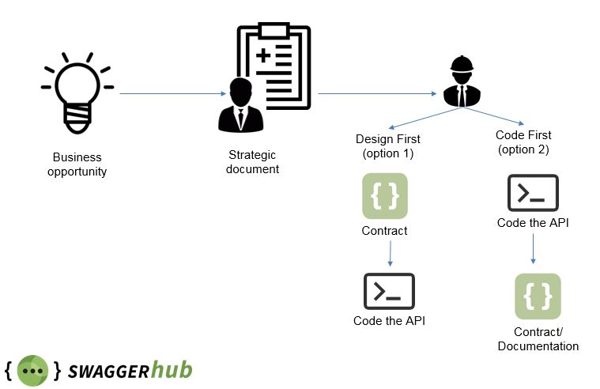
Přístupy k vytváření API specifikace
Generování klienta
Použití klienta
OpenAPI

Slide 8
Design First přístup
Generování klienta
Použití klienta
OpenAPI
SwaggerHub
https://app.swaggerhub.com/
Portál pro design first přístup
Možnost hostovat nástroje na vlastním serveru

Slide 9
Code First Přístup
Generování klienta
Použití klienta
OpenAPI
ASP .NET Core
Knihovna NSwag.AspNetCore

Slide 10

Layouts
Generování klienta
Použití klienta
OpenAPI
Ovládací prvky
Layouty
Navigace
Styly
Lokalizace
OPEN API
Code First
Demo

Slide 11
Setup
Generování klienta
Použití klienta
OpenAPI
Nuget balíček NSwag.AspNetCore
Přidat konfiguraci:
services.AddOpenApiDocument(document =>
{
document.Title = "CookBook API";
document.DocumentName = "cookbook-api";
});

Slide 12
Setup
Generování klienta
Použití klienta
OpenAPI
Přidat middleware:
Přidat middleware pro Swagger UI:
app.UseOpenApi();
app.UseSwaggerUi3(settings =>
{
settings.SwaggerRoutes.Add(
new SwaggerUi3Route("CookBook API", "/swagger/cookbook-api/swagger.json"));
});

Slide 13
Swagger editor
Generování klienta
Použití klienta
OpenAPI
Online verze https://editor.swagger.io
Možnost rozchodit lokálně
Docker image

Slide 14
Generování – online
Generování klienta
Použití klienta
OpenAPI
Generátor přímo od Swaggeru
Možnost vygenerovat přímo v browseru
https://generator.swagger.io/
Nastavení:
{
"options": { "packageName": „LibraryName" },
"swaggerUrl": „URL ke swagger json specifikaci"
}

Slide 15
Generování – Swagger CodeGen CLI
Generování klienta
Použití klienta
OpenAPI
CLI nástroj
Java aplikace
Stáhnutí .jar souboru z maven-u

Slide 16
Generování - AutoRest
Generování klienta
Použití klienta
OpenAPI
CLI nástroj https://github.com/Azure/autorest
Instalace pomocí NPM
AutoRest.Csharp – generátor pro C#

Slide 17
Generování - NSwagStudio
Generování klienta
Použití klienta
OpenAPI
NSwag - CLI nástroj
NSwagStudio - Desktopová aplikace
https://github.com/RSuter/NSwag
Nastavení výstupu:
Namespace
Nastavit Operation Generation Mode
Cesta k výstupnímu souboru

Slide 18
Layouts
Generování klienta
Použití klienta
OpenAPI
Ovládací prvky
Layouty
Navigace
Styly
Lokalizace
NSWAGSTUDIO
Demo

Slide 19
Layouts
Generování klienta
Použití klienta
OpenAPI
Ovládací prvky
Layouty
Navigace
Styly
Lokalizace
Použití generovaného klienta
Demo

Slide 20
Přidání do Mobilního projektu
Generování klienta
Použití klienta
OpenAPI
Přidání registrace pro klienta do installeru:
serviceCollection.AddHttpClient<IIngredientsClient, IngredientsClient>(client =>
{
client.BaseAddress = apiBaseUri;
});
Pro lokální prostředí
URL „Localhost“: 10.0.2.2

Slide 21
Procesory
Slouží pro manipulaci s výslednou specifikací
Na několika úrovních kontextu:
IDocumentProcessor – na úrovni celého dokumentu
IOperationProcessor – na úrovni jedné operace
ISchemaProcessor – na úrovni schématu

Slide 22
Mentoring
Dobrovolné
Na začátku – plán vývoje a rozdělení na dílčí úkoly
Pravidelný standup call 1 týdně
Vyhodnocení vývoje na závěr

Slide 23
Hospoda
Po příštím cvičení
Feedback k předmětu
Feedback k výuce
Kick-off projektů

Slide 24
D.ú. - Projekt
Mentoring vs. 2 checkpointy
Xamarin vs. MAUI

